Slide 1
03/17 程設(一)實習課
1091734 陳孟淵
1091635 江佳恩

Slide 2
判斷句的執行1
共通特點:
執行範圍為大括號內{ }
判斷為true才執行

Slide 3
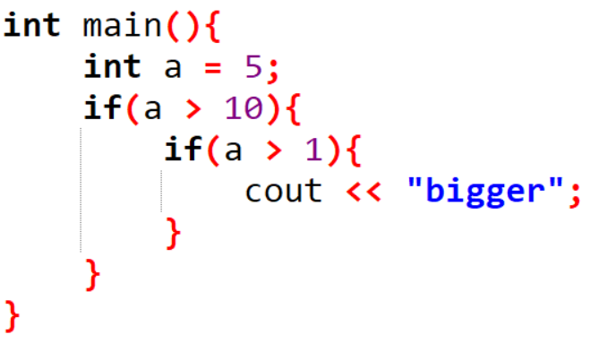
會輸出bigger嗎?
1
2

Slide 4
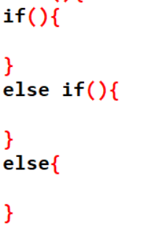
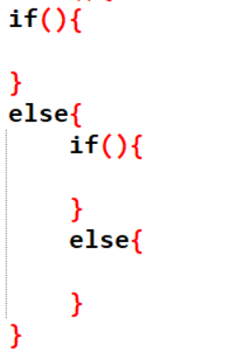
VS

Slide 5
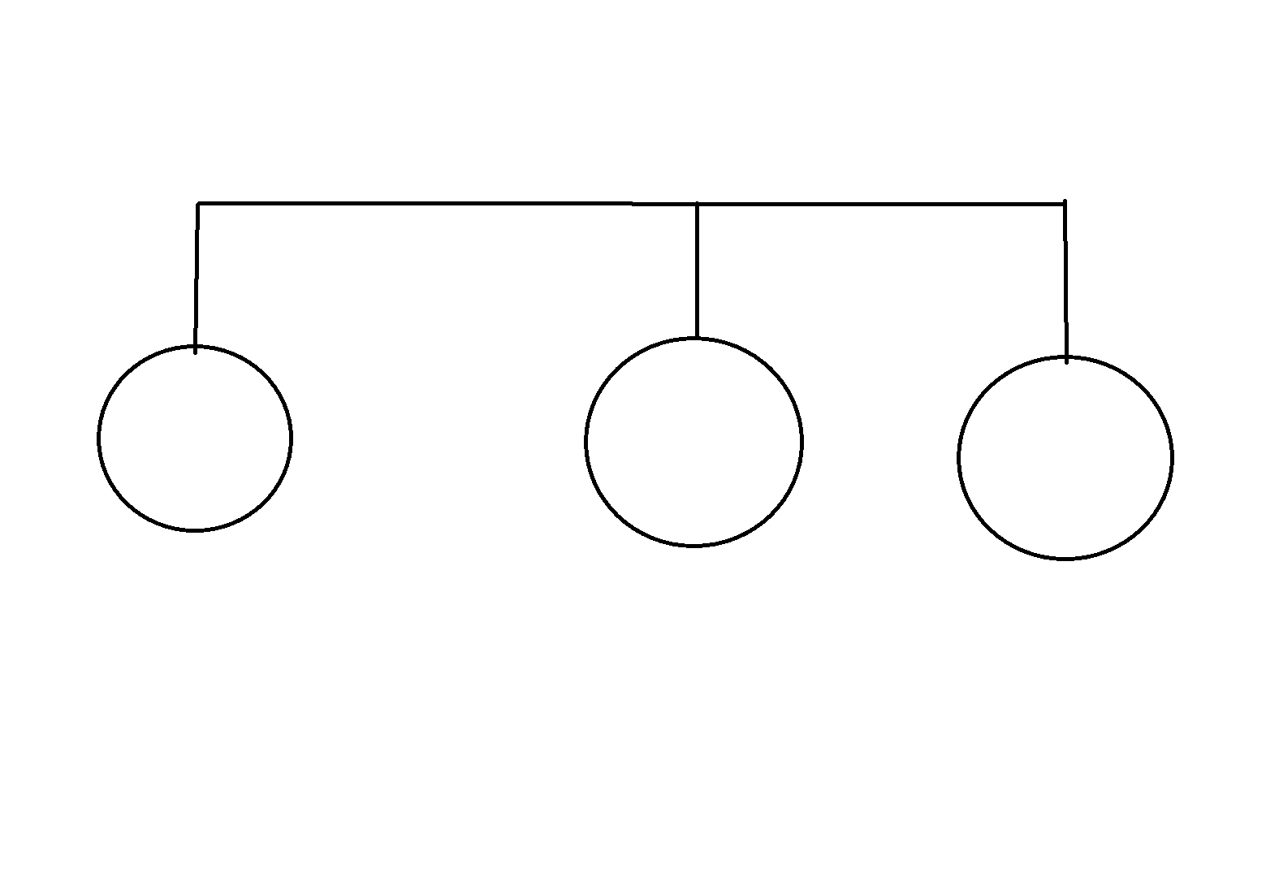
Notes:
對等 結構式

Slide 6
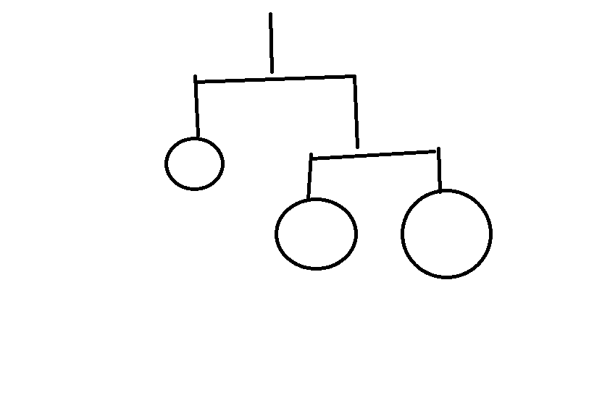
Notes:
巢狀 階層式 對錯

Slide 7
判斷句的執行2
共通特點:
執行範圍為大括號內{ }
判斷為true才執行

Slide 8
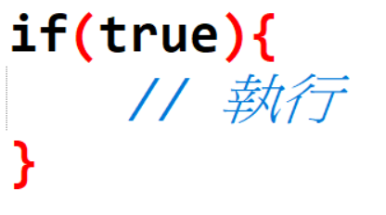

Slide 9
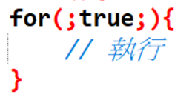

Slide 10
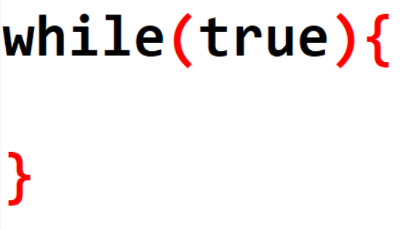
...直到某數大於... 用小於(<)

Slide 11
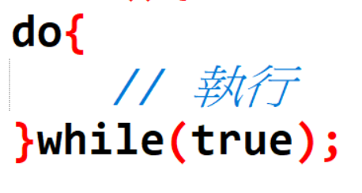
cin

Slide 12
練習1
輸出一數，此數為2的次方、大於10000，且最接近10000 。
Hint: 用while

Slide 13
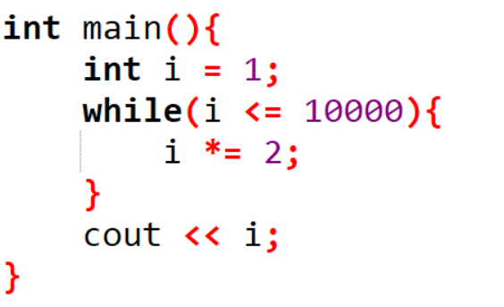
i = 16384

Slide 14
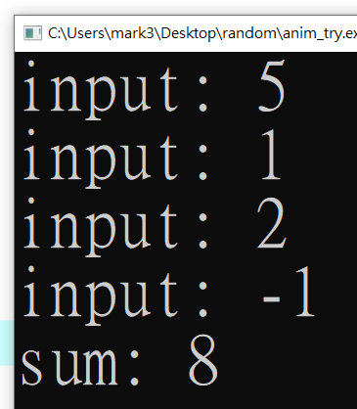
練習2
寫一程式，讓使用者不斷輸入整數，直到輸入為負數才停止。最後輸出非負整數的總和。

Slide 15
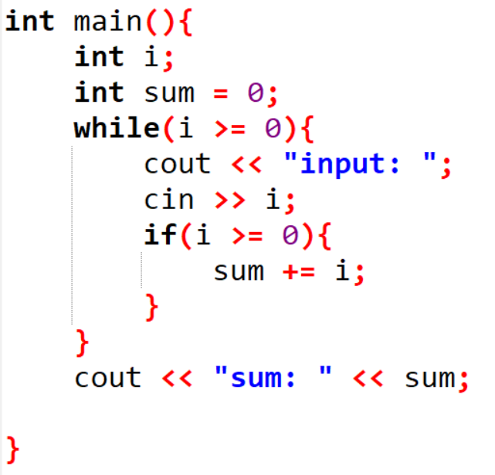
= 1;

Slide 16
break
迴圈遇到break則中斷，並跳出迴圈。

Slide 17
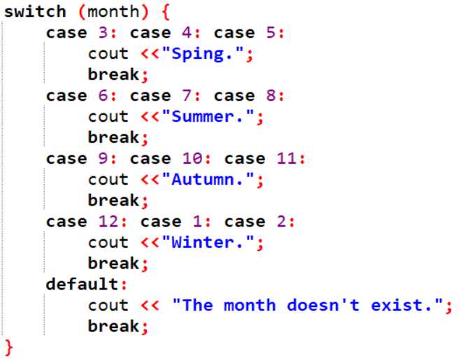

Slide 18
練習2延伸
寫一程式，讓使用者不斷輸入整數，直到輸入為負數才停止。最後輸出非負整數的總和。
使用break

Slide 19
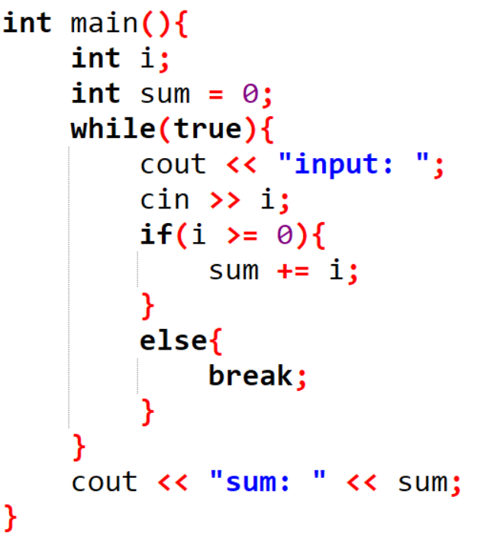

Slide 20
continue
迴圈遇到continue則不執行剩餘程式，直接進入下一次。

Slide 21
練習2延伸
寫一程式，讓使用者不斷輸入整數，直到輸入為負數才停止。最後輸出非負整數的總和，如果輸入為1則不計入。
使用continue
7

Slide 22
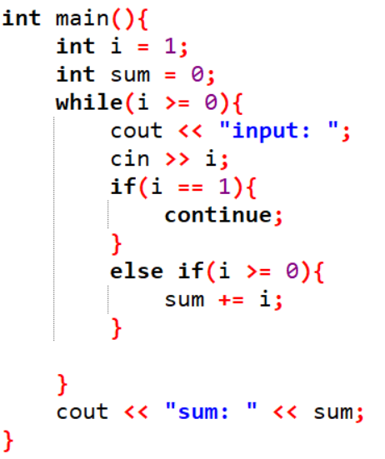

Slide 23
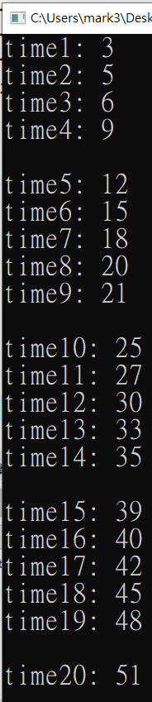
課堂練習
從3開始輸出3或5的倍數。每輸出5次，則下次內容不輸出。若輸出超過20個數(<=20)，則停止。
// 試著先描繪程式結構，在開始寫。

Slide 24
